Slide 1
Oyun Sektöründe Roller
Üretim Departmanı
Tasarım Departmanı
Sanat Departmanı
Animasyon Departmanı
Teknik sanat Departmanı
Ses Departmanı
Programlama Departmanı
Kalite güvence Departmanı
Production department
Design department
Art department
Animation department
Technical art department
Audio department
Programming department
Quality assurance department

Slide 2
Sanat Departmanı
Karakterler, araçlar ve ortamlar için hem 2D hem de 3D görseller oluşturur
3D modelleme sanatçısı (3D modelling artist)
Konsept sanatçısı -Concept artist (Games)
Çevre sanatçısı -(Environment artist)
Doku sanatçısı- (Texturing artist)

Slide 3
Konsept sanatçısı (2D artist)
Konsept sanatçısı ne yapar?
Konsept sanatçıları bir oyunun tarzından ve görünümünden sorumludur. Ortamları, düşmanları ve oyuncu karakterlerini ilk çizenler onlardır.
Konsept sanatçısının çizimleri, tüm çizimlerin başlangıç ​​noktası ve pazarlama planlarının önemli bir parçası olduğundan oyunun gelişiminin hayati bir parçasıdır.
https://www.youtube.com/watch?v=PZjbqrQ5f5k

Slide 4
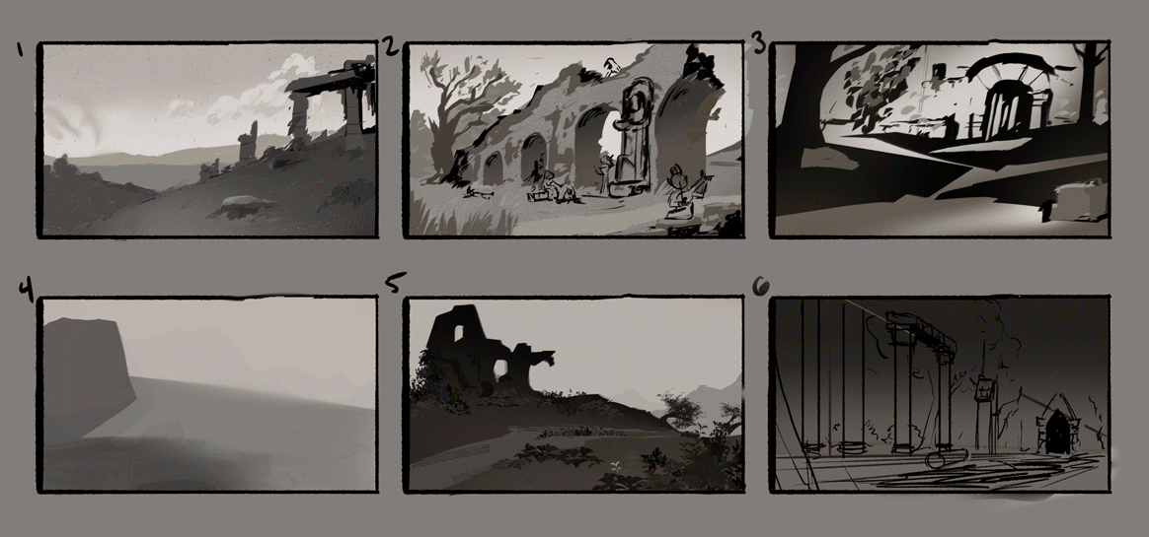
Konsept sanatçısı (2D artist)
Elliot Boyette

Slide 5
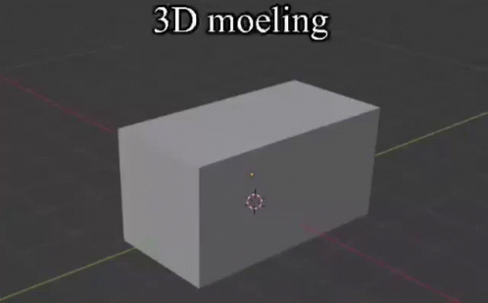
3D modelleme sanatçısı (Karakter sanatçısı…)
3D modelleme sanatçısı ne yapar?
3D modelleme sanatçıları, oyundaki tüm 3D sanat varlıkları için (karakterler, silahlar, araçlar, mobilyalar, ağaçlar, kayalar vb.) modeller oluşturur.
Genellikle bir konsept sanatçısının kısa veya 2 boyutlu çizimiyle başlarlar ve 3 boyutlu modellerini bundan oluştururlar.

Slide 7
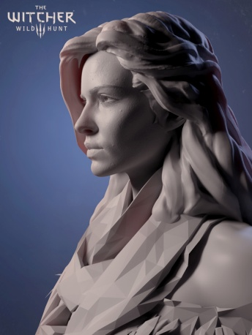
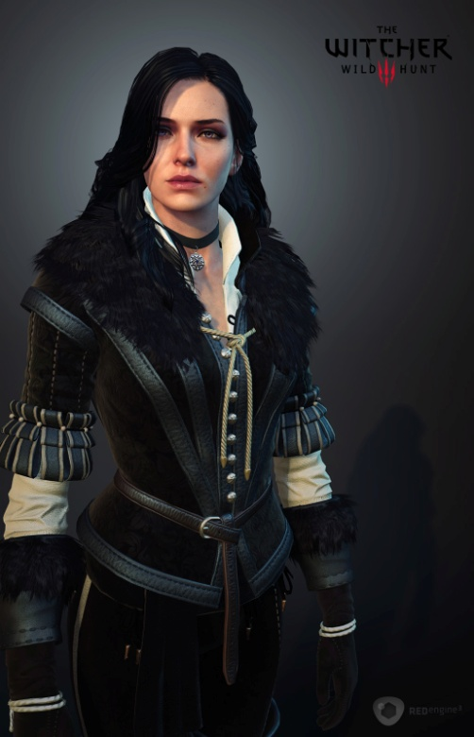
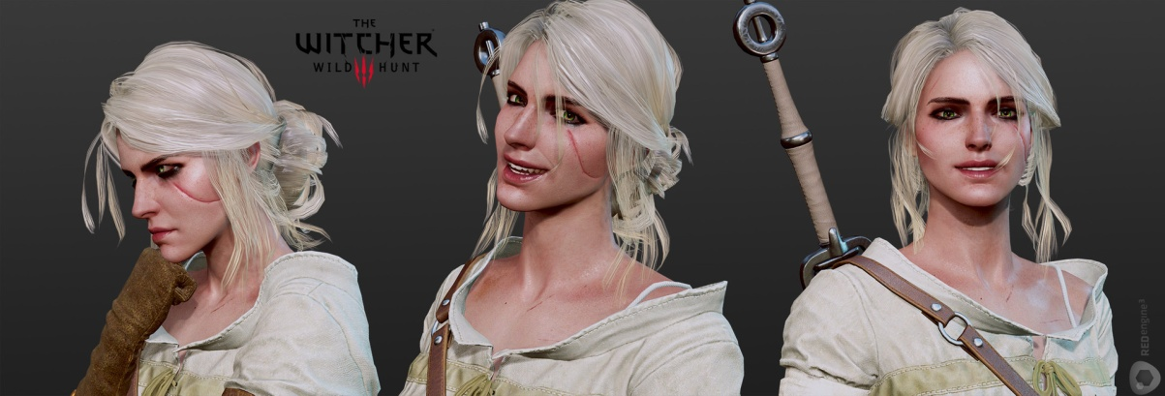
3D modelleme sanatçısı (Karakter sanatçısı…)
3D modelling artist
Pawel Mielniczuk
https://www.artstation.com/blooddragon

Slide 8
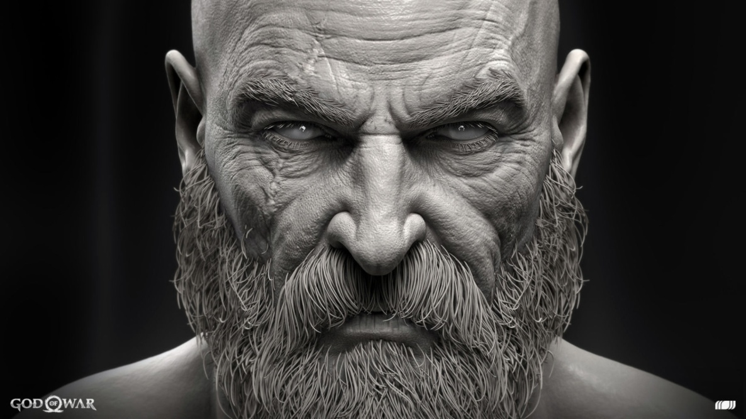
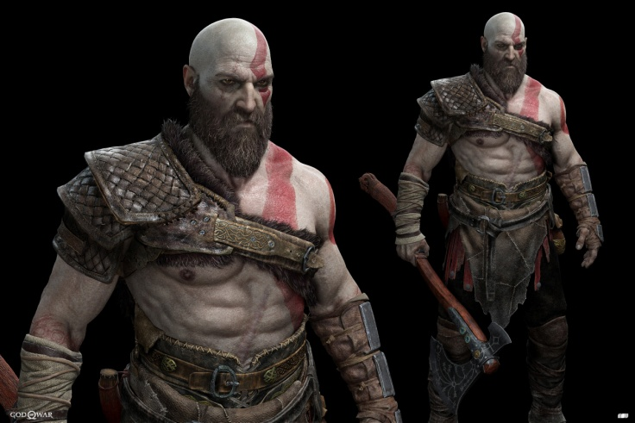
3D modelleme sanatçısı (Karakter sanatçısı…)
3D modelling artist
rafael grassetti
https://www.artstation.com/grassetti

Slide 9
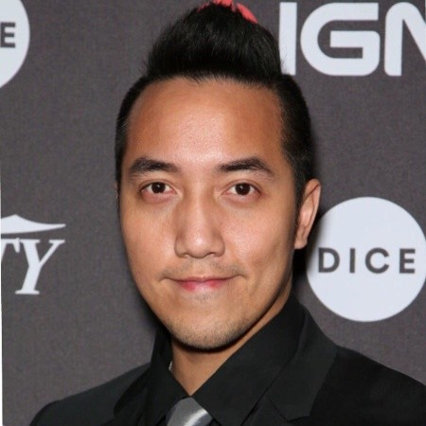
3D modelleme sanatçısı (Karakter sanatçısı…)
3D modelling artist
Frank Tzeng
https://www.artstation.com/frank_tzeng

Slide 10
Çevre sanatçısı
Çevre sanatçısı ne yapar?
Çevre sanatçıları oyunların oynanabileceği harika yerler yaratır. Ürkütücü zindanlar ve karamsar çorak alanlar gibi fantastik manzaraların yanı sıra ofisler ve oyun alanları gibi gerçek dünyaya ait yerler de yaratırlar.
Genellikle bir konsept sanatçısının yarattığı 2 boyutlu resimlerle başlarlar ve bunu 3 boyutlu olarak inandırıcı bir ortama dönüştürürler.
Bazen fotoğraflardan, bazen de kendi hayal güçlerinden yararlanırlar.
https://www.youtube.com/watch?v=WOLdR3uGbS0

Slide 11
Çevre sanatçısı
Tim Kaminski

Slide 12
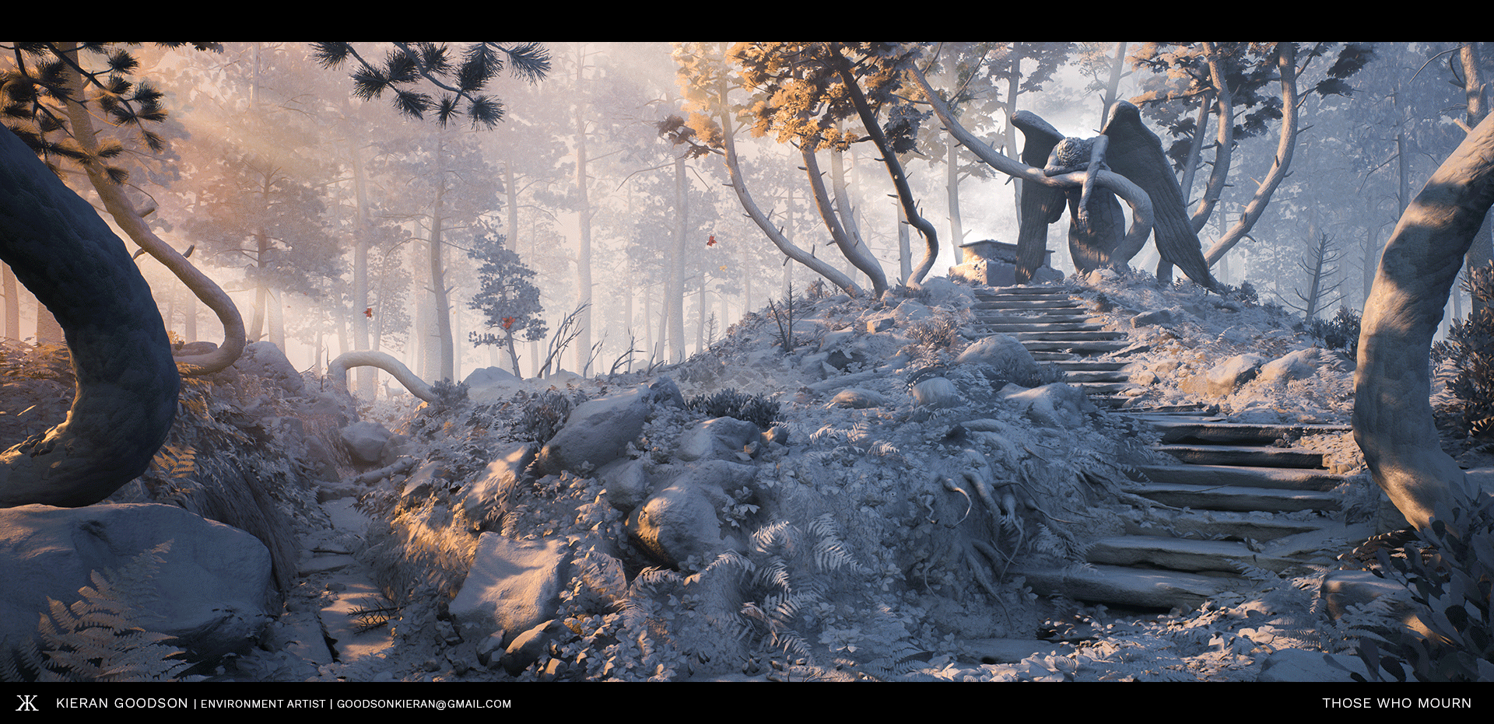
Çevre sanatçısı
Kieran Goodson

Slide 13
Doku Sanatçısı
Bir doku sanatçısı ne yapar?
Dokuları nesnenin yüzeylerine eşleyerek 3 boyutlu modelleri inandırıcı hale getirir.
Ayrıca yağ tenekelerindeki pas, spor ayakkabılarındaki çizikler, kumaştaki yırtıklar ve pencerelerdeki yansımalar gibi kusurlarla ekstra bir boyut katarlar.
Oyuncunun bilgisayar tarafından oluşturulan bir dünyada olduğunu unutmasına yardımcı olmak için yüzeyleri gerçekçi hale getirmekle ilgilenirlar.

Slide 14
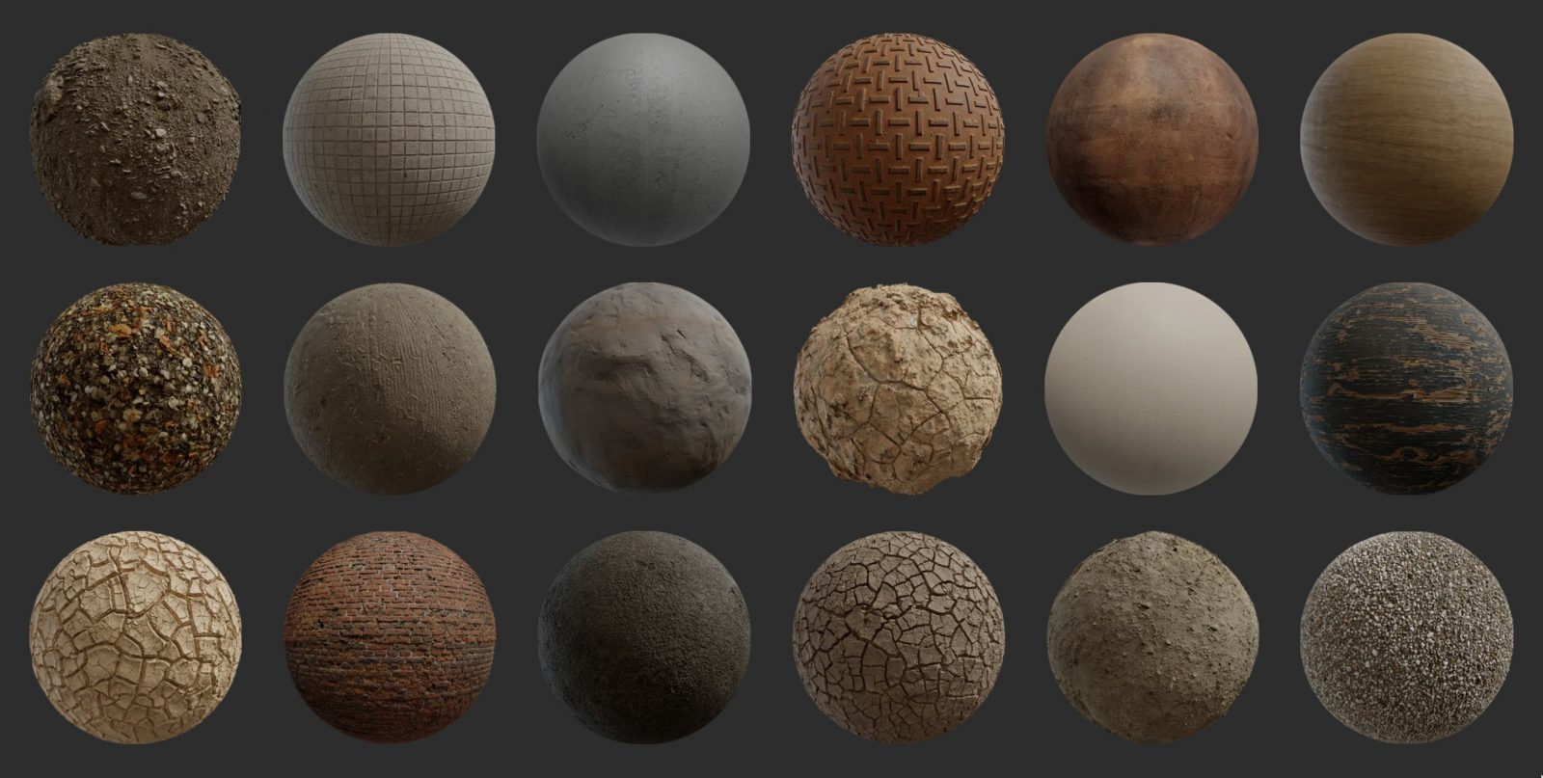

Slide 15
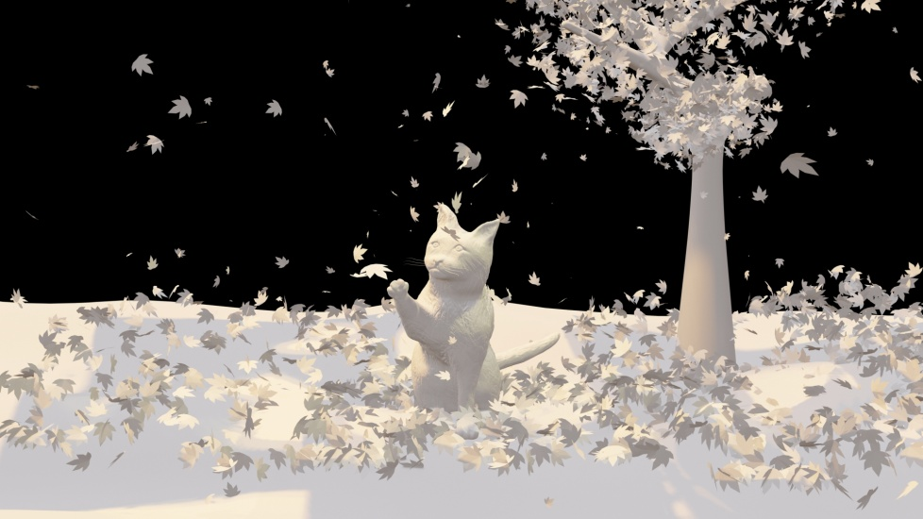
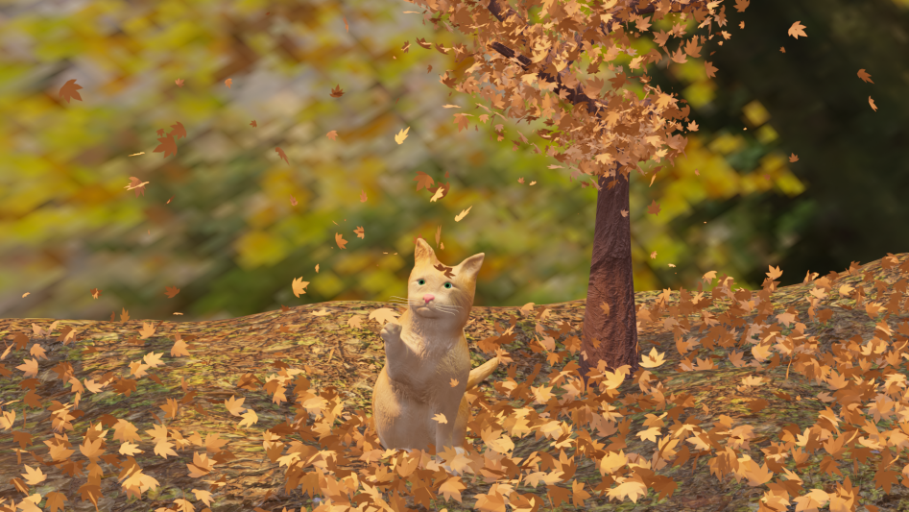

Slide 16
3D yazılımı kullanma
Oyun motorlarını kullanma
Sanat
Oynanış bilgisi
İşbirliği
Organizasyon

Slide 17
Animasyon Departmanı
2D veya 3D resimlerle başlayarak karakterleri ve nesneleri hareketlendirir
Ayrıca şöyle bilinir: Bilgisayar grafikleri (CG) animatörü, Oyun animatörü, 3D animatörü
Teknik animatör

Slide 18
Animatör
Bir oyun animatörü ne yapar?
Animatörler, 2D ve 3D sanatçıların yarattığı nesneleri alıp, onları hareket ettirerek onlara hayat verir.
Tasarımcının hikaye taslağından yola çıkarak karakterler ve araçlar için hareketler yaratır. Oyuna kişilik, duygu ve gerçekçilik katar. Animatörler ayrıca programlama ve oyun motorları konusunda da iyi bir bilgiye sahiptir.
Oyun animasyonu genellikle farklı hareket türlerinin karmaşık bir kombinasyonu olduğundan, animatörler hareketlerin kütüphanelerini oluşturur, böylece bunları her karakter için yeniden kullanabilirler.
https://www.youtube.com/watch?v=rHEJZXvFc5I&list=PLugegG07di3886WYN6u7v9BeBd0VFG3_J&index=1

Slide 19
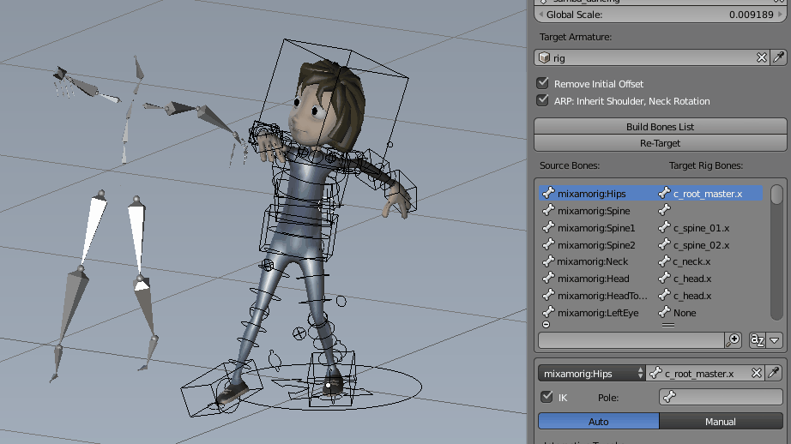
Animatör

Slide 20
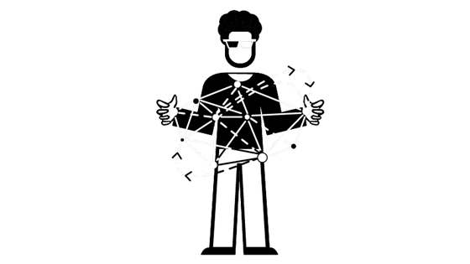
Karakter Teknik Yönetmeni Teknik animatör
Karakter Teknik Yönetmeni
Teknik animatörler harika animasyonların gerçekleşmesini kolaylaştırır. Oyunlar için animasyon oluşturmanın birçok teknik zorluğu vardır. Örneğin hareketlerin karmaşık olduğu durumlarda oyunu yavaşlatabilirler. Veya yaratılması o kadar uzun sürebilir ki, oyunun yapımı çok pahalı hale gelebilir.
Programcılar ve animasyon ekibi arasında köprü görevi görerek, zorlukların üstesinden gelmek için araçların ve oyun motorunun nasıl geliştirilebileceği üzerinde çalışırlar.

Slide 22
Teknik vs animatör

Slide 23
Teknik Sanat Departmanı
Daha karmaşık sanatı mümkün kılmak için programcılar ve sanatçılar arasında bir köprü görevi görür
Graphics programmer - Grafik programcısı
Technical artist - Teknik sanatçı
Visual effects (VFX) artist - Görsel efekt (VFX) sanatçısı

Slide 24
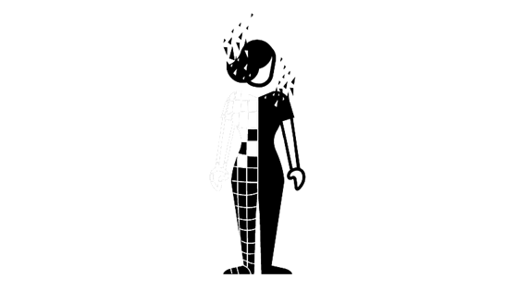
Graphics programmer - Grafik programcısı
Bir grafik programcısı ne yapar?
Grafik programcıları oyunun mümkün olduğu kadar iyi görünmesini sağlamaya kendilerini adamıştır. Ateşin ateşe, suyun suya, derinin de tene benzemesini isterler.
Bu, oyunun hızını ve oynanabilirliğini etkilemeden grafikleri mümkün olduğunca ayrıntılı hale getirmek anlamına gelir.
İşin tamamı matematik, görüntü oluşturma ve optimizasyonla ilgilidir.

Slide 25
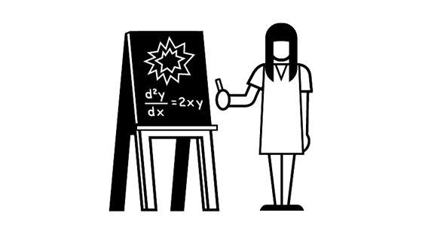
Teknik sanatçı
Teknik sanatçı ne yapar?
Teknik sanatçılar sanatçıların işlerini kolaylaştırır. Oyunun motorlarını geliştirirler. Bir sanatçı karmaşık bir şey yaratmak isterse, bunun teknik açıdan mümkün olup olmadığını, yapmanın en iyi yolunu düşünecektir.
Onların sorumluluğu, sanatçıların, yaptıkları sanat üretimini gerçekleştirmek için ihtiyaç duydukları tüm yazılım ve araçlara sahip olmalarını sağlamaktır.
Sanatçılar ve programcılar arasında köprü görevi görüyorlar.

Slide 26
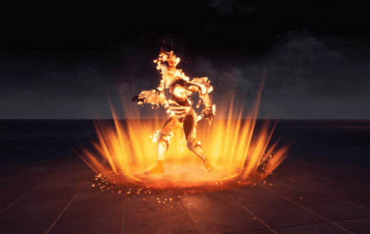
Görsel efekt (VFX) sanatçısı
Bir görsel efekt (VFX) sanatçısı ne yapar?
VFX sanatçıları oyunlara vuruş, patlama, çarpma ve çarpma efektlerini ekler. Karakter ya da nesne olmayan, hareket eden her şeyi yaratırlar.
Toz, su, patlamalar ve süper güçler yaratırlar. kasırga gibi çarpıcı veya yavaş hareket eden bulutlar gibi

Slide 27
Görsel efekt (VFX) sanatçısı

Slide 28
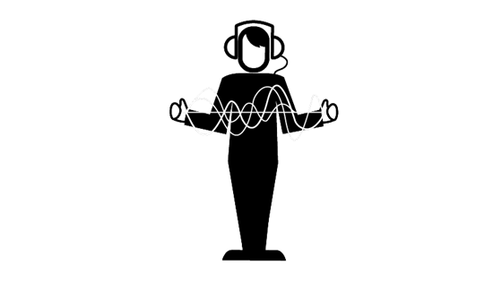
Ses Departmanı
Müziği besteler ve ses efektlerini oluşturur, bunları oyuna entegre eder
Audio programmer Ses programcısı
Music composer Müzik bestecisi
Sound designer (Games) Ses tasarımcısı (Oyunlar)

Slide 29
Ses programcısı
Bir ses programcısı ne yapar?
Ses programcıları, ses ve müziği video oyun motorlarına uygulama konusunda uzmanlaşmış yetenekli kodlayıcılardır.
Ses programcıları, oyunların harika ses çıkarmasını sağlayan kodu yazar. Bir oyunun sesi, hem ses efektleri hem de müzik, oyun deneyiminin ayrılmaz bir parçasıdır.
Ses programcıları, ses seviyesi gibi işlevleri belirleyen ve silah sesi, ayak sesleri gibi efektlerin oyuncunun eylemleri tarafından tetiklenmesini mümkün kılan komut dosyasını yazar. Ayrıca ses dosyalarını oyuna entegre eden yazılımın geliştirilmesinden de sorumludurlar.

Slide 30
Müzik bestecisi
Bir oyun müziği bestecisi ne yapar?
Oyun müziği bestecileri oyuna ruh hali ve heyecan katar. Oyunun tema melodisini yazarlar.
Yaklaşan tehlikeyi işaret eden, bir sahnenin sonunu kutlayan veya belirli bir karakterin yaklaştığını belirten müziği besteleyerek derinlik ve renk katarlar.
Müzik bestecileri iyi müzisyenler olmanın yanı sıra oynanışı da anlarlar.

Slide 31
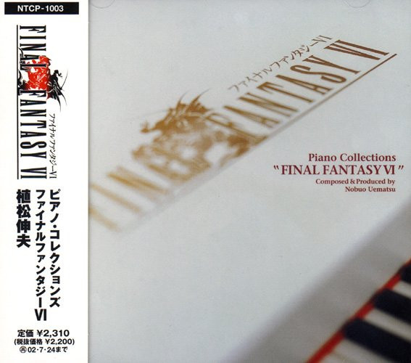
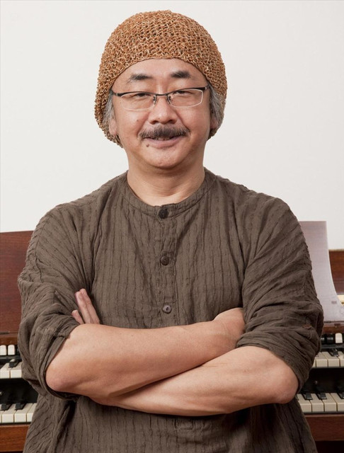
Müzik bestecisi
Nobuo Uematsu
Zanarkand (final Fantasy X)
https://www.youtube.com/watch?v=4pzxfgzhOvE

Slide 32
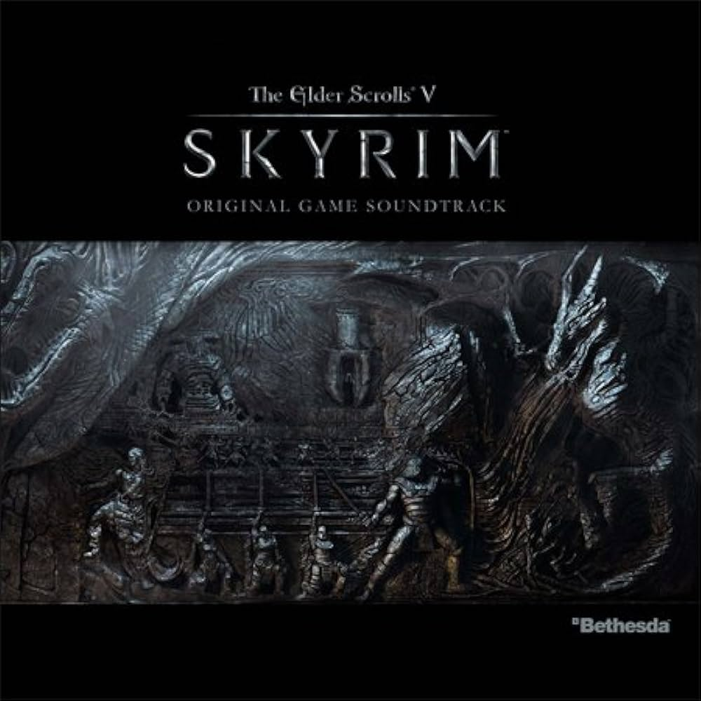
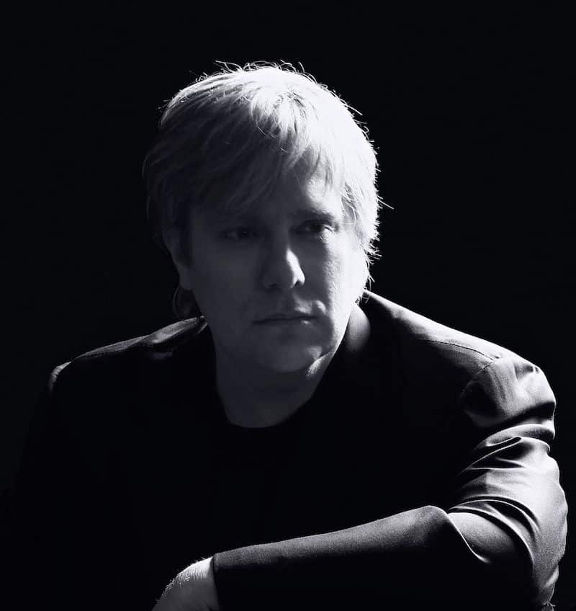
Müzik bestecisi
Jeremy Soule
Dragonborn
https://www.youtube.com/watch?v=6fILxnBH1Tg

Slide 33
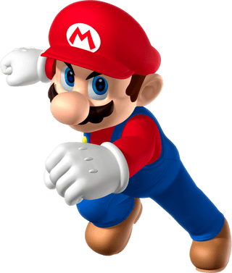
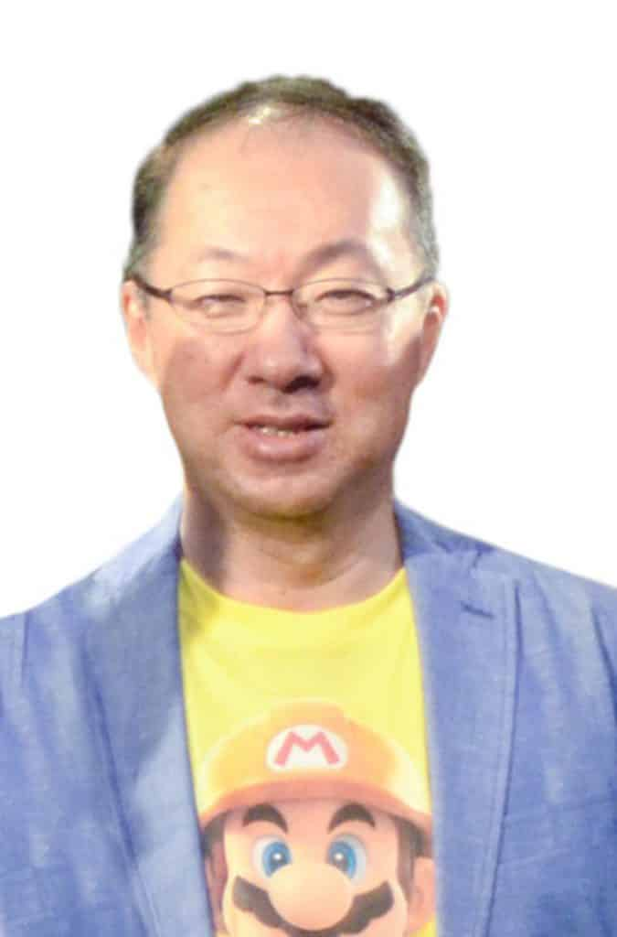
Müzik bestecisi
Koji Kondo
Super Mario Koji Kondo
https://www.youtube.com/watch?v=QKap57-TTwQ

Slide 34
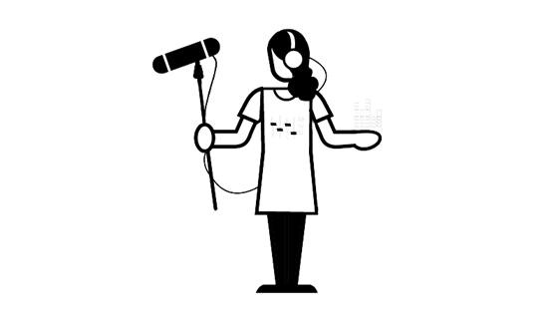
Sound designer -Ses tasarımcısı
Bir oyunun ses tasarımcısı ne yapar?
Ses tasarımcıları bir oyunun müziğini yaratır. Buna müzik ve silah sesleri, ayak sesleri, çarpmalar, tezahüratlar, şiddetli yağmur gibi ses efektleri de dahildir.
Ruh hali, tempo ve duygusal derinlik ekleyerek oyunu daha heyecanlı hale getirirler.
Bir besteciyle, oyuncularla çalışabilirler ya da dışarı çıkıp ses kaydedebilirler.

Slide 35
Sound designer -Ses tasarımcısı
Ses efektleri:
https://www.youtube.com/watch?v=WFVLWo5B81w
Müziğin etkisi
https://www.youtube.com/watch?v=rn9V0cN4NWs
Farklı efekt
https://www.youtube.com/watch?v=iRG0y6-7IVk

Slide 36
KAYNAKÇA
https://www.screenskills.com/job-profiles/browse/games/
https://cgia-3d.medium.com/14-famous-3d-character-artists-that-will-inspire-you-to-become-3291377f6824
https://hellomusictheory.com/learn/greatest-video-game-composers/

